Slide 1
Přestavba stávající dílny na rodinný dům
BAKALÁŘSKÁ PRÁCE
Autor: Veronika NOVOTNÁ
Vedoucí: Ing. Jiří ŠÁL
Oponent: Ing. et Ing. Petra NOVÁKOVÁ
Červen 2018

Slide 2
Obsah
Motivace a důvody k řešení daného problému
Cíl práce
Seznámení s řešeným objektem
Umístění stavby
Stávající stav
Návrh řešení
Závěrečné shrnutí

Slide 3
Motivace a důvody k řešení daného problému
skutečný projekt
výzva
uplatnění získaných zkušeností z praxe

Slide 4
Cíl práce
přestavba stávající dílny na rodinný dům
splnění technických požadavků na rodinné domy
splnění přání investora
tvorba projektové dokumentace podle novelizované vyhlášky č. 499/2006 Sb. platné od 1. 1. 2018

Slide 5
Seznámení s řešeným objektem

Slide 6
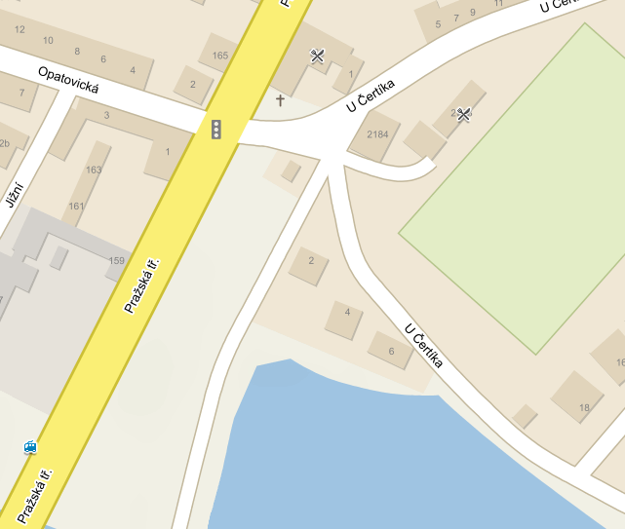
Umístění stavby
Katastrální území:
České Budějovice 3
Číslo parcely:
620/4
Zdroj: Mapy.cz
Zdroj: Vlastní

Slide 7
projektová dokumentace od pana Ing. Jaroslava Zajíce z r. 1997
místní šetření
fotodokumentace
konzultace s investorem
Stávající stav

Slide 8
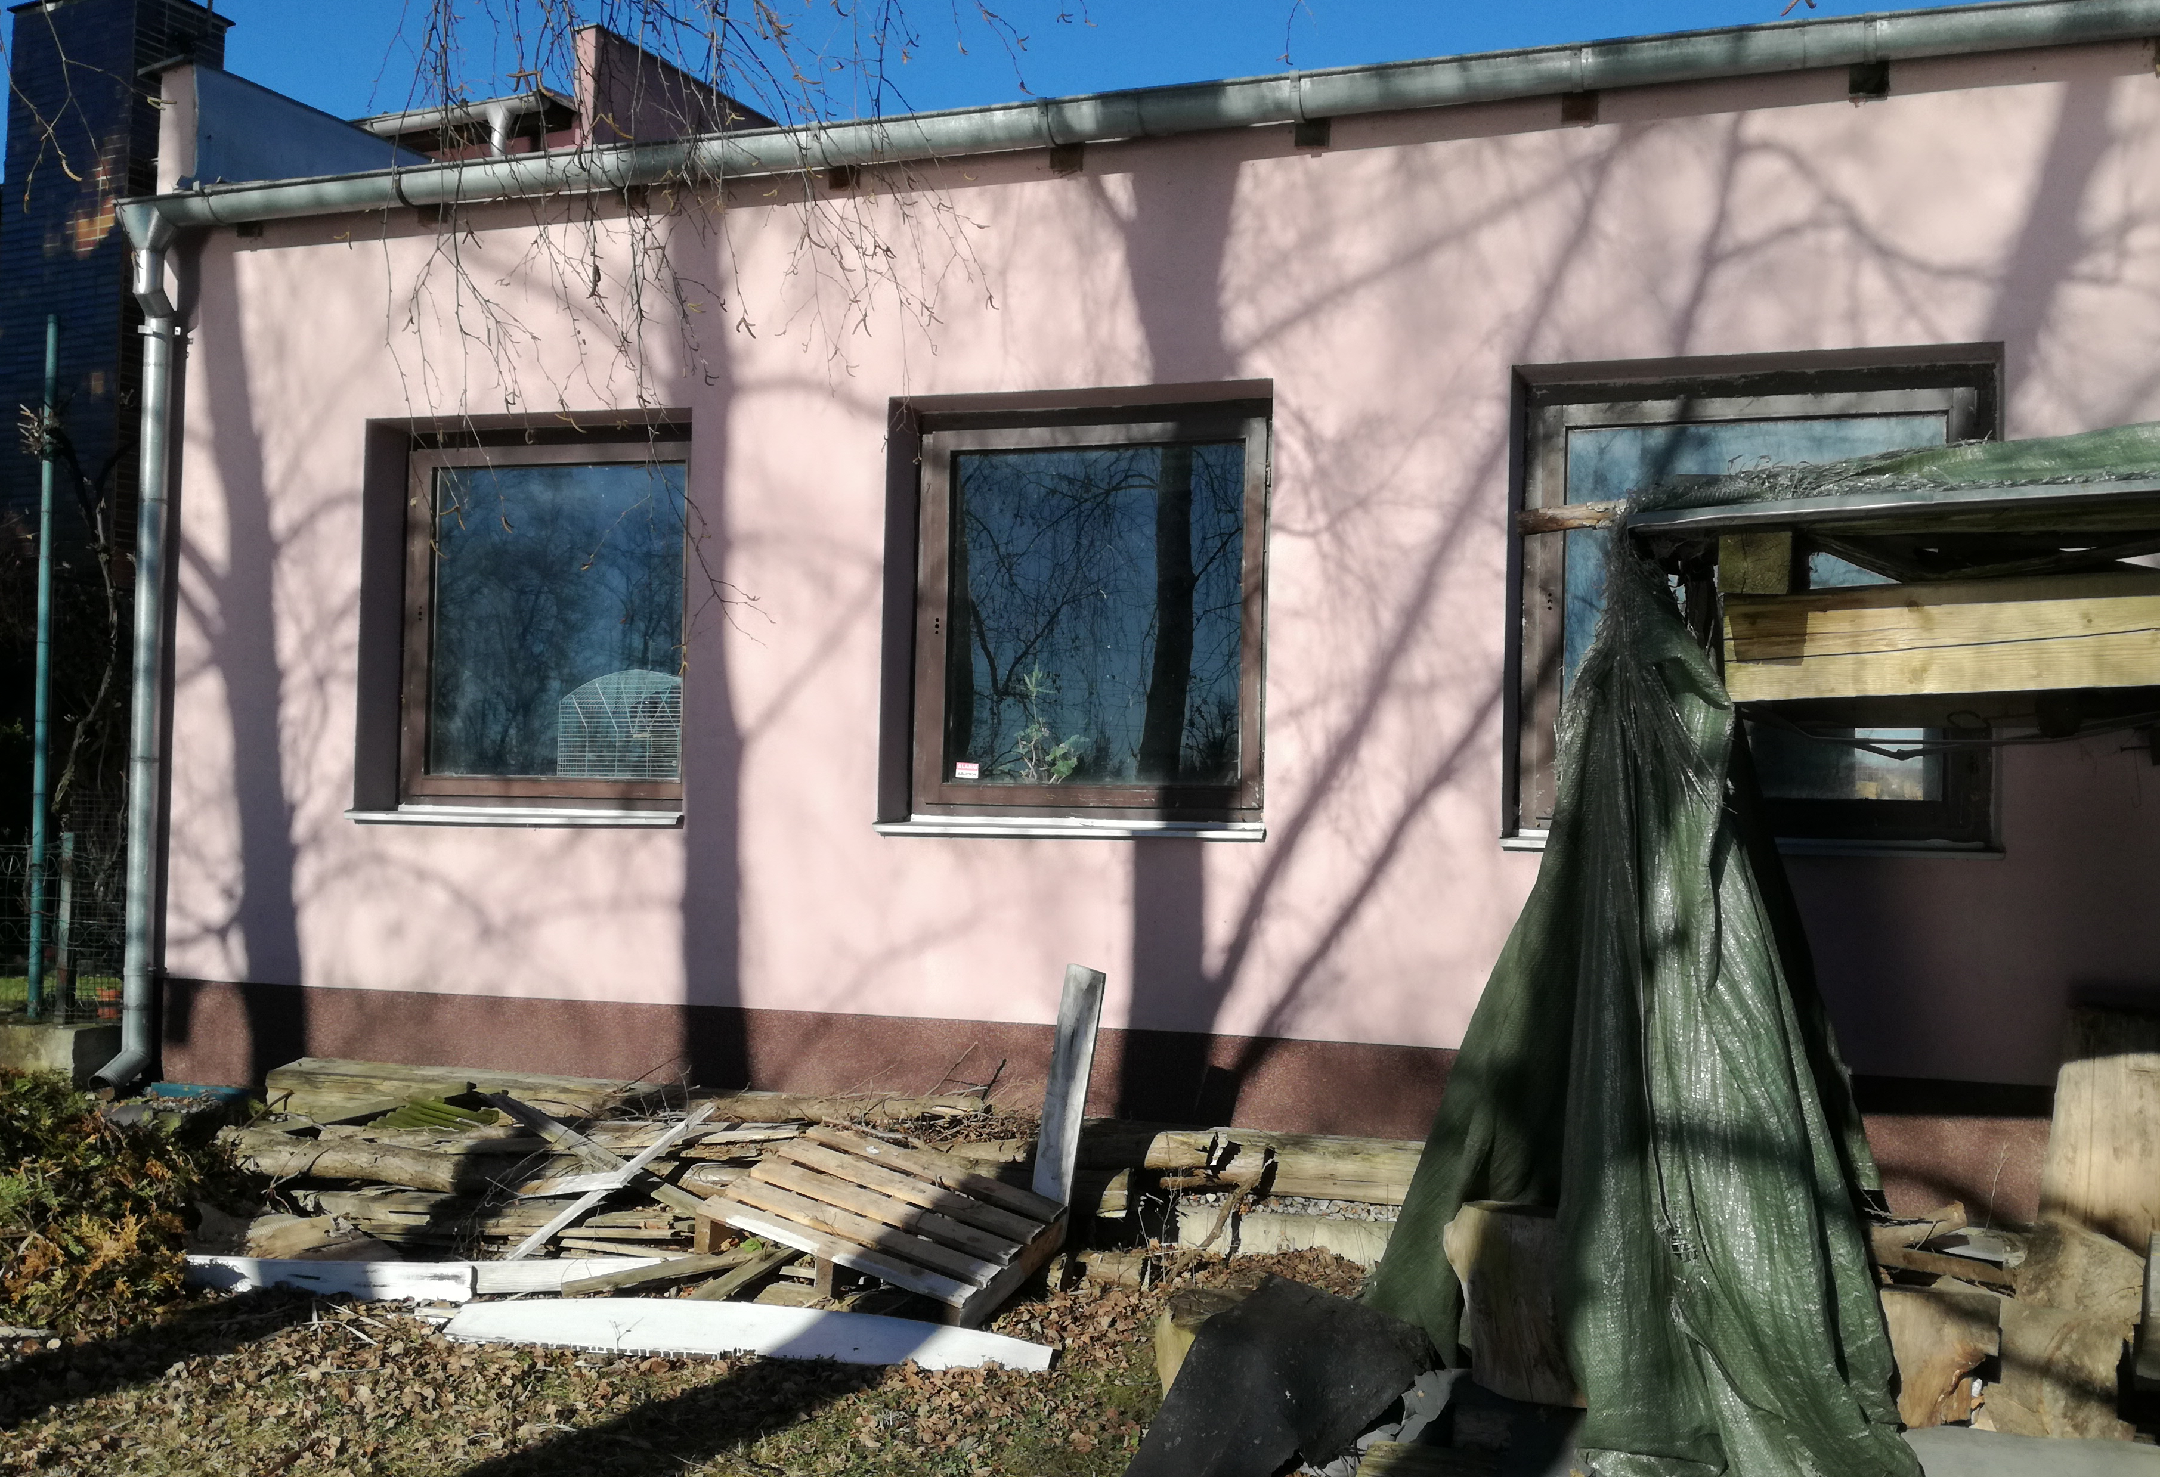
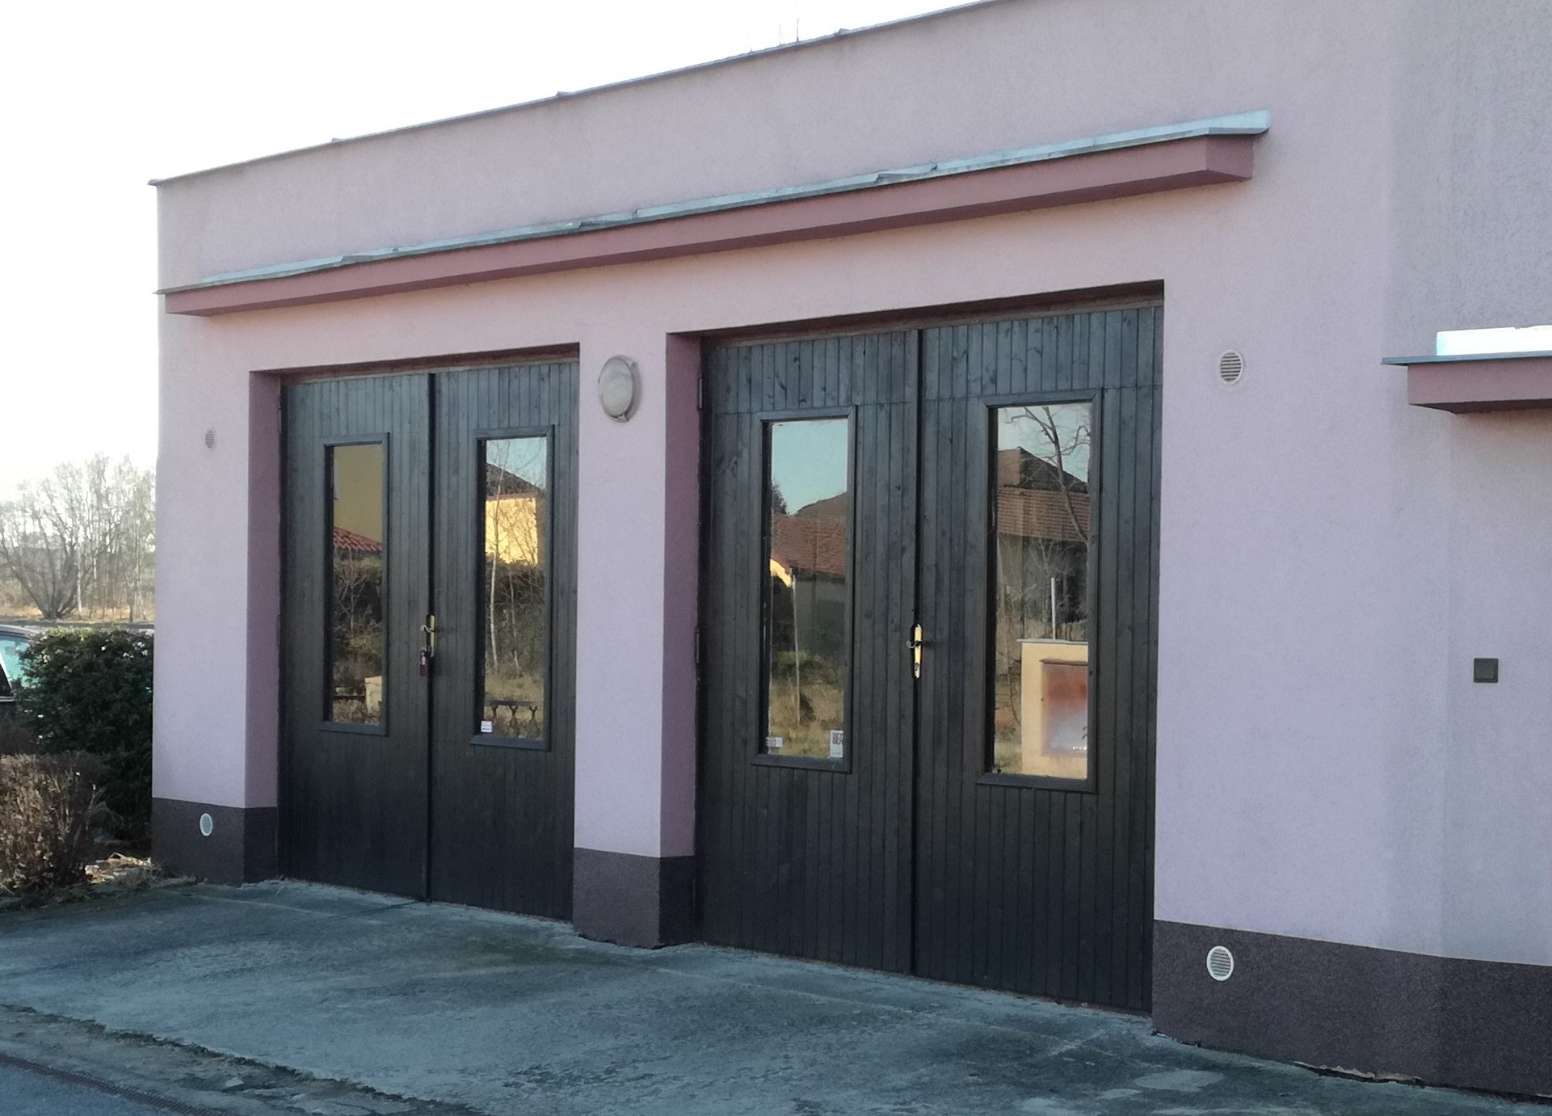
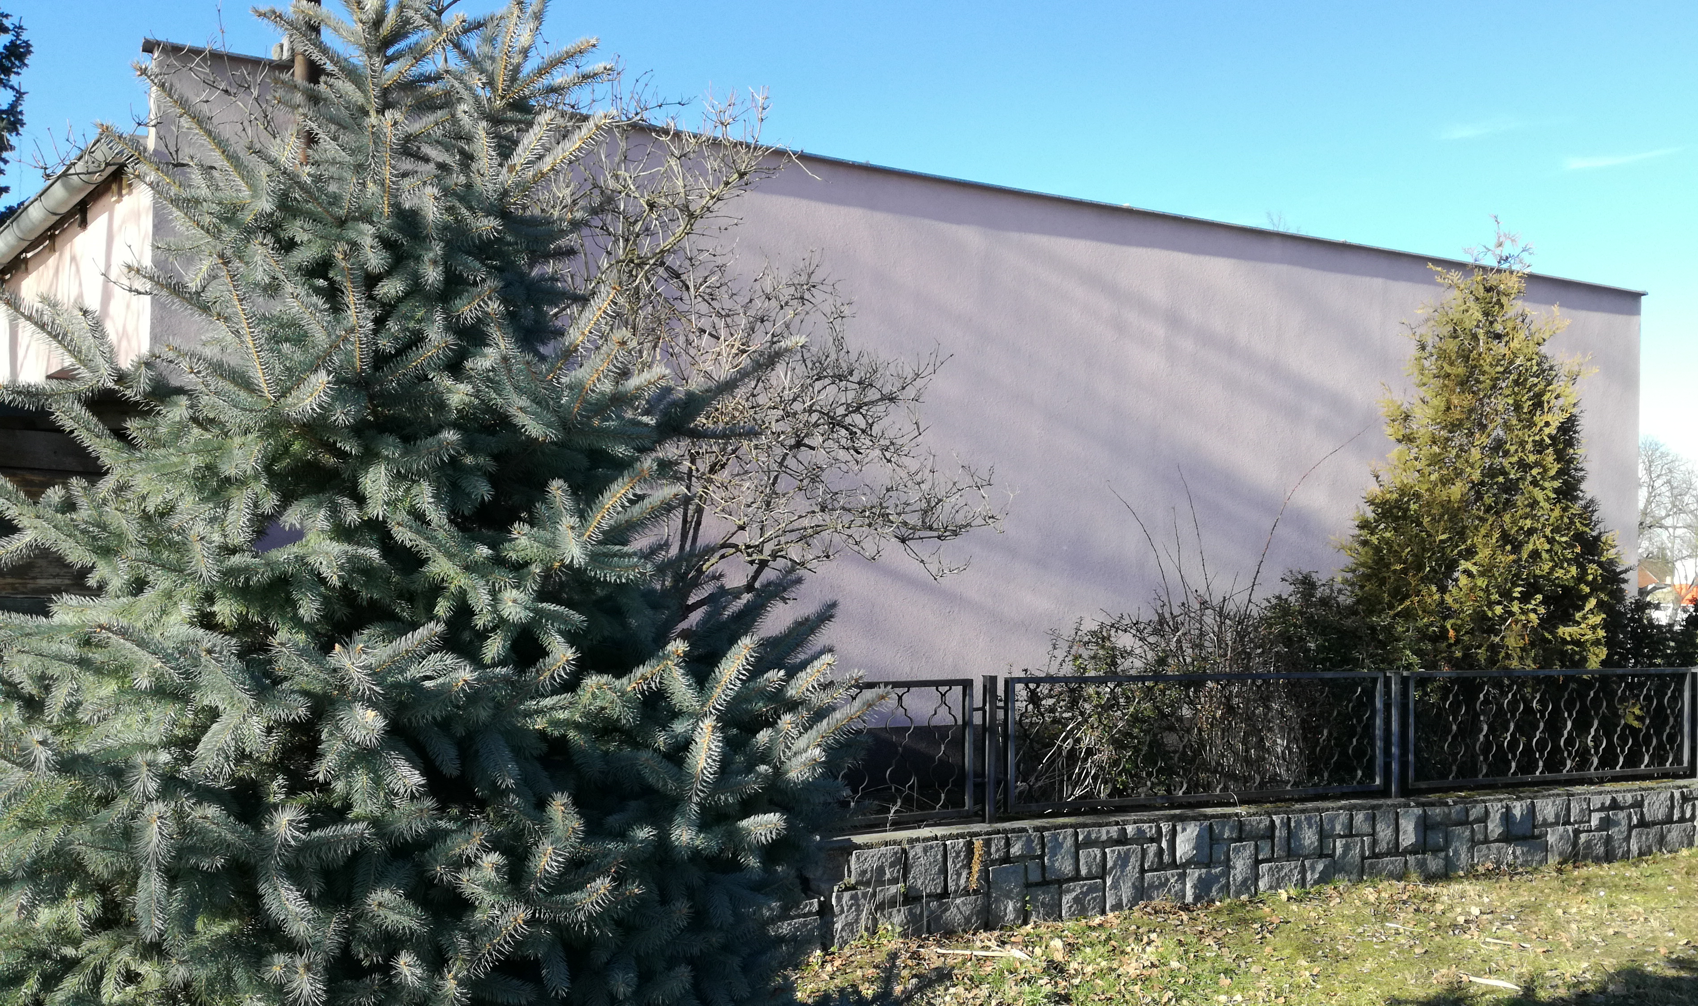
Zdroj: Vlastní

Slide 9
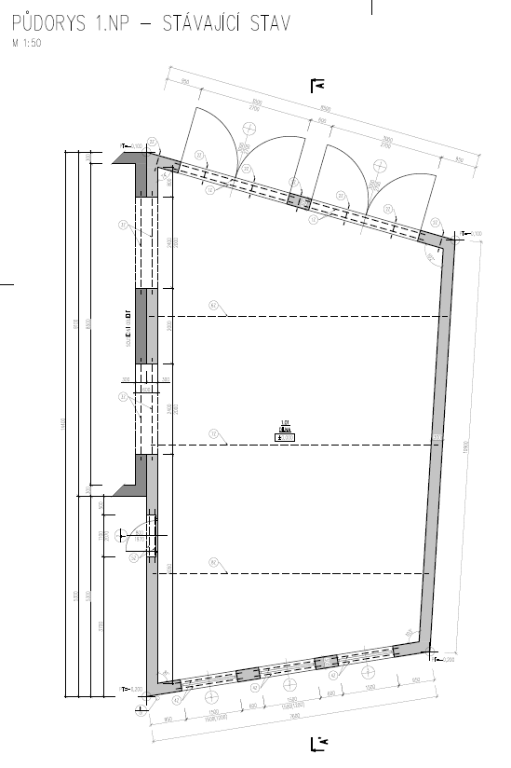
Zdroj: Vlastní

Slide 10
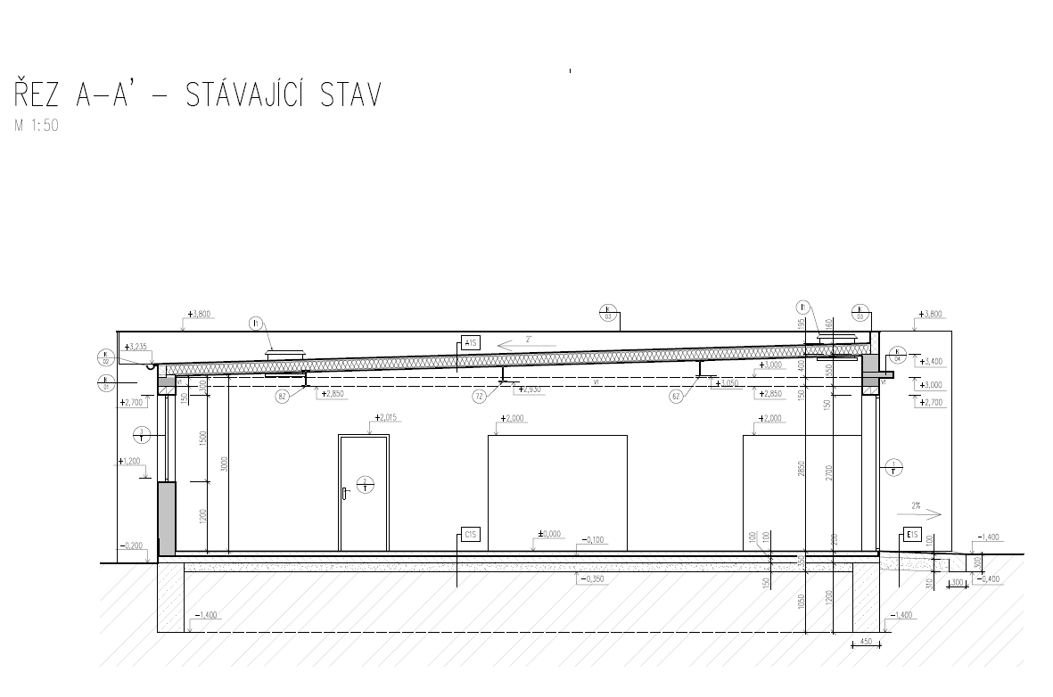
Zdroj: Vlastní

Slide 11
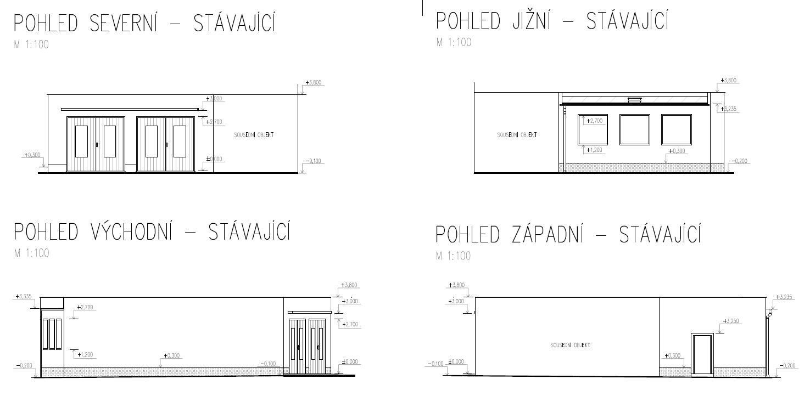
Zdroj: Vlastní

Slide 12
nová dokumentace stávajícího stavu
příloha č. 12 vyhlášky č. 499/2006 platné od 1. 1. 2018
normy
zkušenosti z praxe
konzultace se specialisty v oboru
Návrh řešení

Slide 13
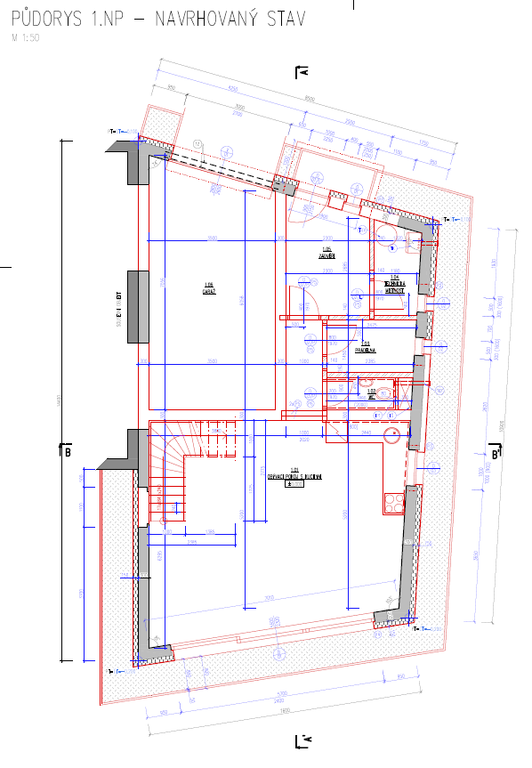
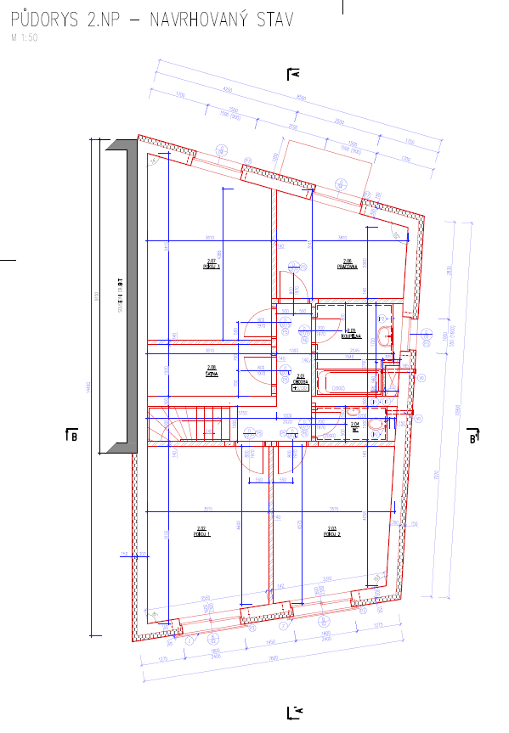
Zdroj: Vlastní

Slide 14
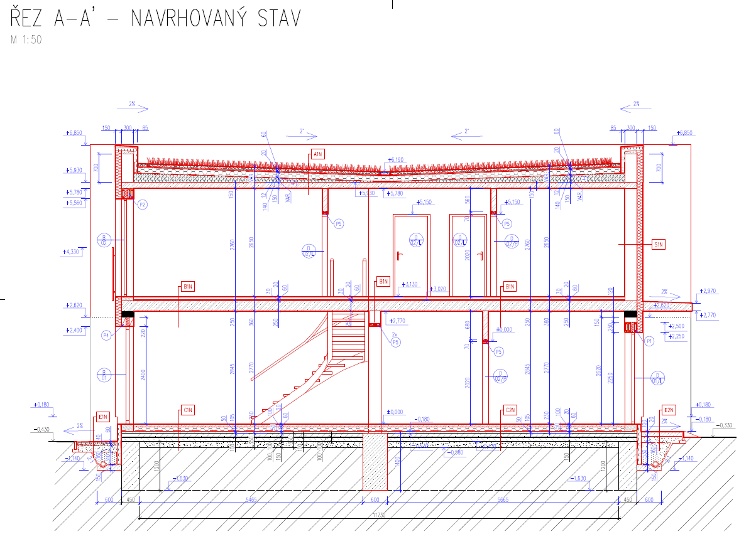
Zdroj: Vlastní

Slide 15
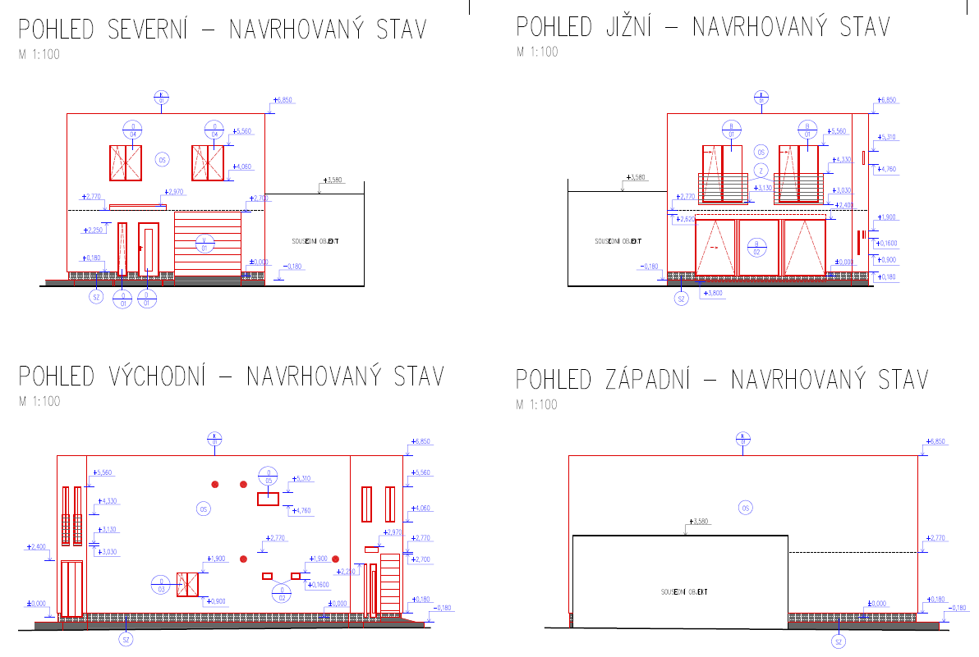
Zdroj: Vlastní

Slide 16
Závěrečné shrnutí
zakomponování stávající dílny do nového návrhu
vytvoření rodinného domu o velikosti jedné bytové jednotky
vyřešení problémů při návrhu
cíl práce splněn

Slide 17
Děkuji za pozornost
Veronika Novotná

Slide 18
Odpovědi na otázky oponenta
Dle vyhlášky 499/2006 má být v C3 (koordinační situační výkres) zakreslený výškopis, co si pod tím představujete?
Proč máte ve výpočtech součinitele prostupu tepla korekci součinitele prostupu tepla dU = 0 W/m2K? Uvažujete někde ve výpočtu s vlivem tepelných mostů?

